Slide 1
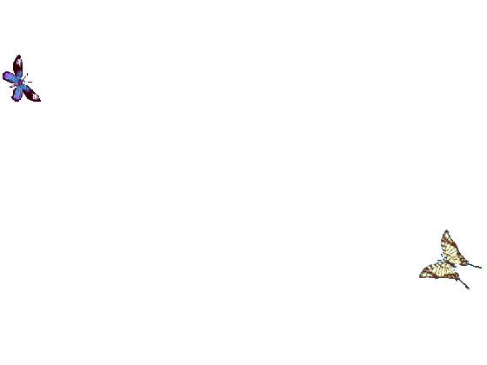
Perdoar é se lembrar sem se ferir

Slide 2
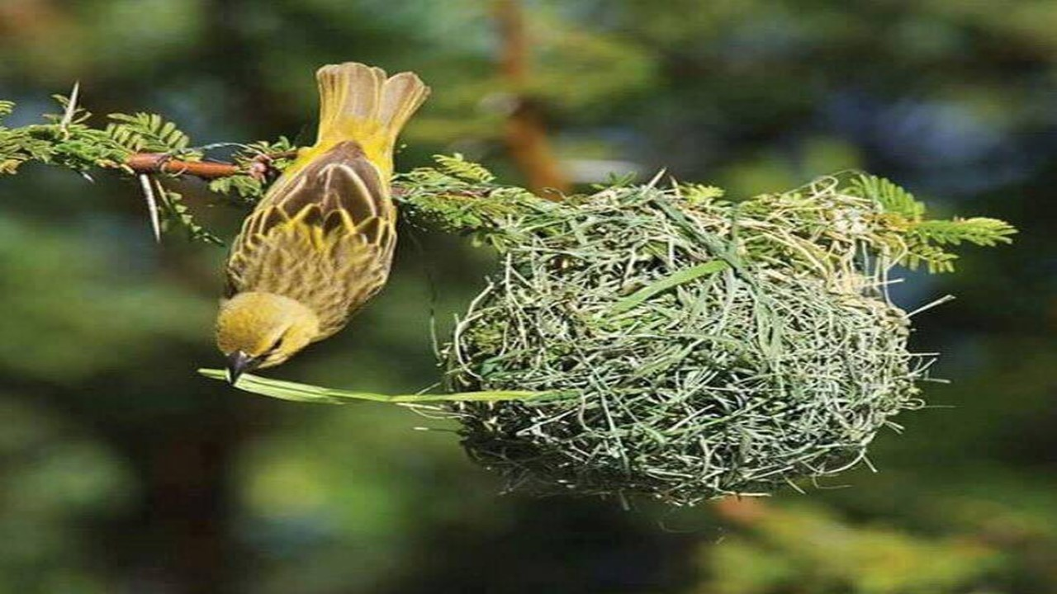
Dia desses, passeando pelo Instagram, me deparei com uma frase de um autor desconhecido:

Slide 3
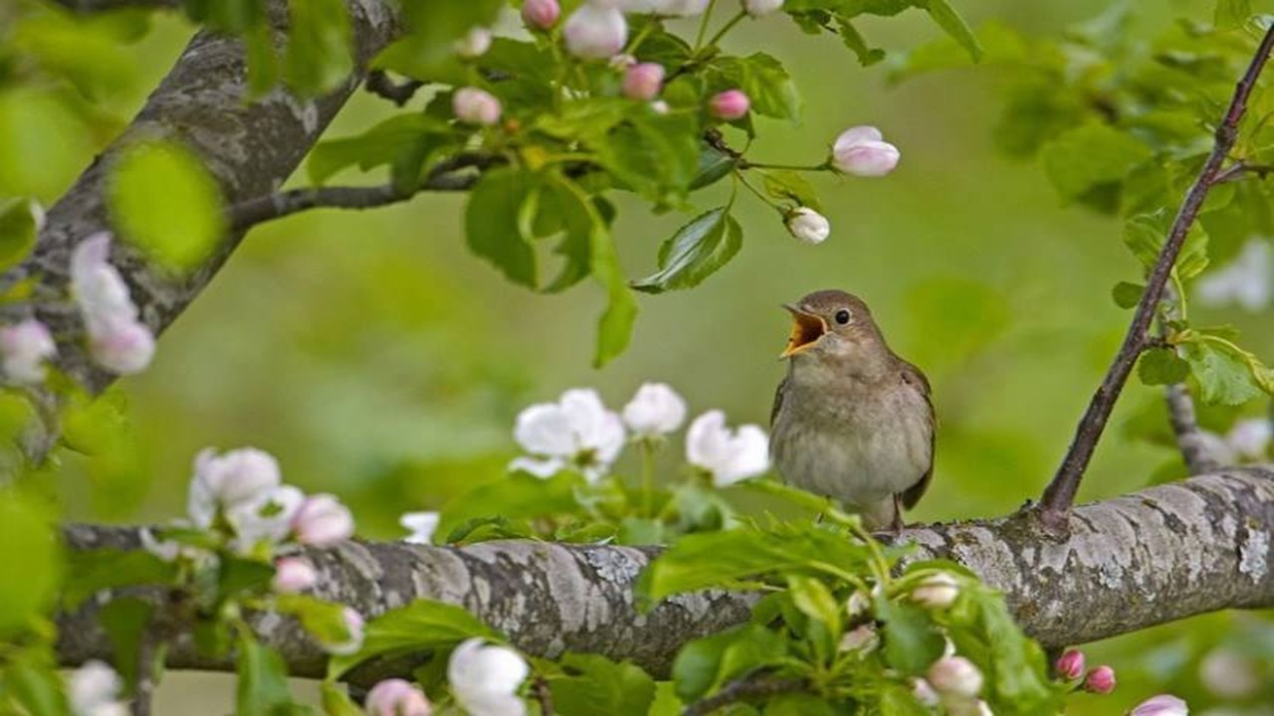
“Perdoar não é esquecer: isso é amnésia. Perdoar é se lembrar sem se ferir e sem sofrer: isso é cura. Por isso é uma decisão, não um sentimento…”

Slide 4
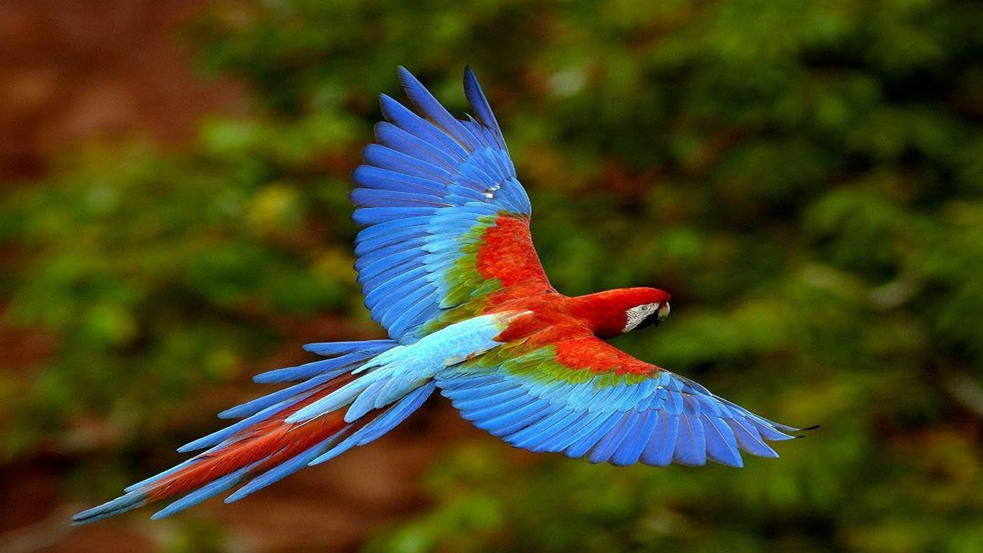
E parei para pensar no que a frase diz. Que o perdão é uma decisão _ nem sempre simples, nem sempre fácil_ mas ainda assim, uma decisão de seguir em frente sem mágoa ou dor.

Slide 5
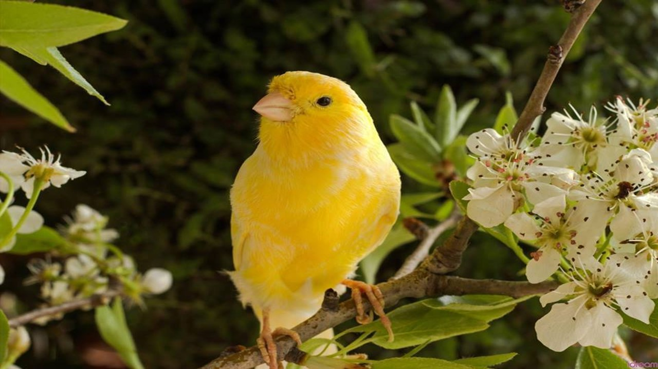
Não é simplesmente “deixar pra lá”, deletar e não pensar mais no assunto. É sim, conseguir encarar a questão de frente e não ter mais sofrimento ao confrontá-la.

Slide 6
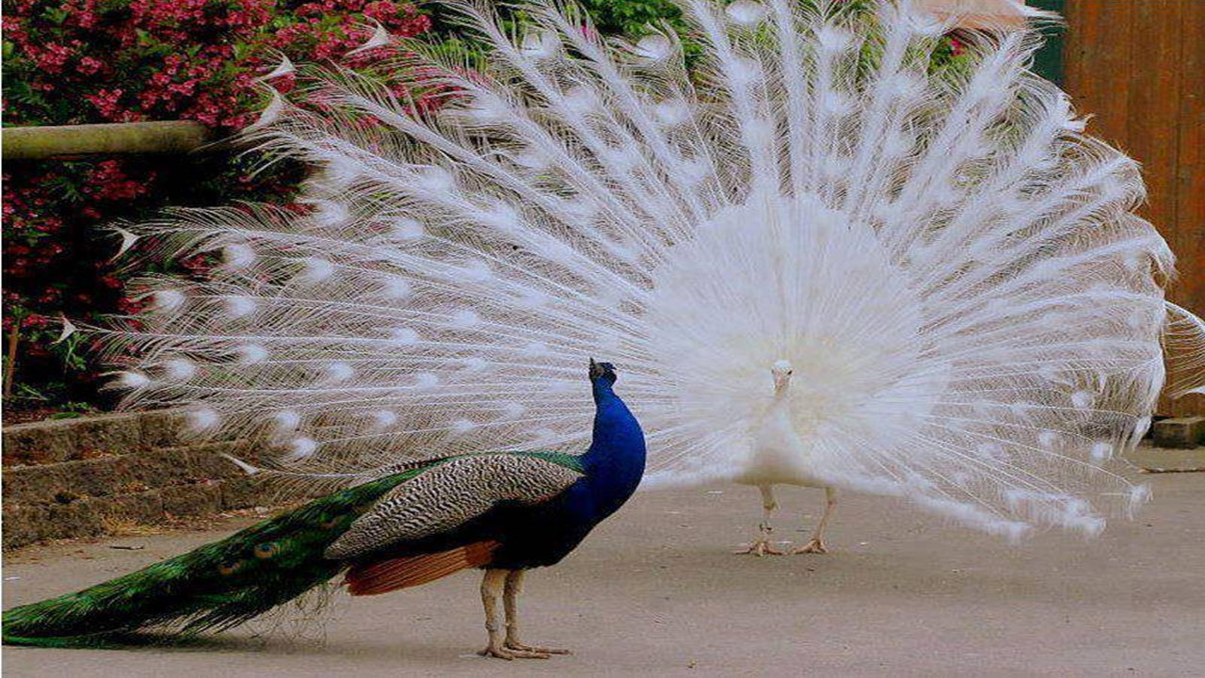
Para isso, é preciso rasgar-se e então remendar-se. Escancarar todas as feridas para depois curá-las. Ousar remover todos os curativos para então ventila-los.

Slide 7

Quem concede o perdão beneficia a si mesmo. Pois ao se livrar de lembranças dolorosas, mágoas rasgadas e ressentimentos embolorados, percebe que se curou.

Slide 8
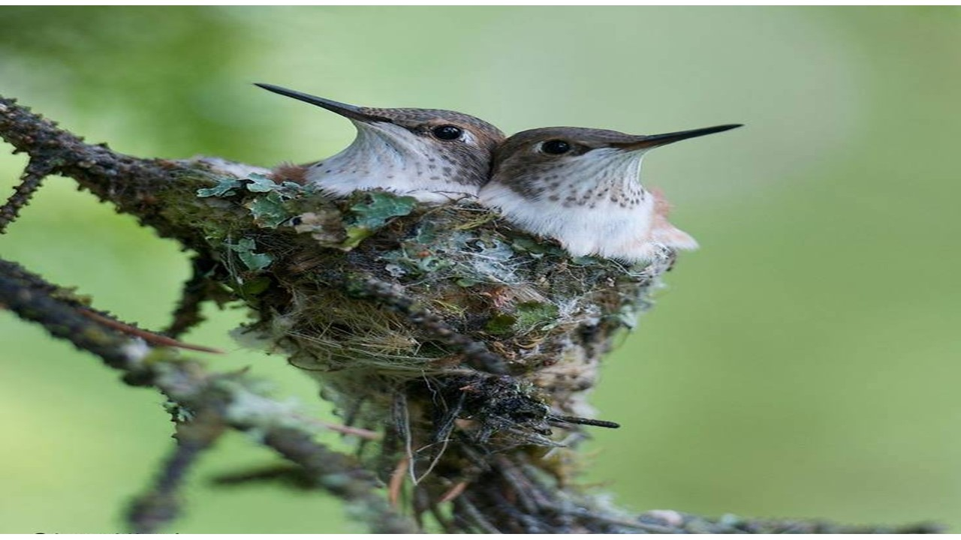
Ninguém esquece daquilo que lhe feriu, que doeu, que dilacerou. Mas a gente pode superar. Pode enxergar o que rasgou sem se machucar.

Slide 9
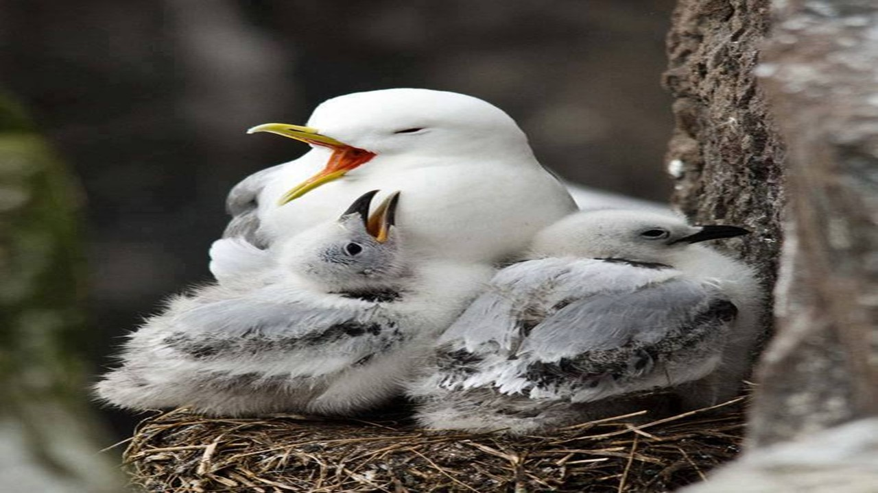
Pode entender o que morreu sem se enlutar. Pode conviver com o que restou sem se magoar.

Slide 10
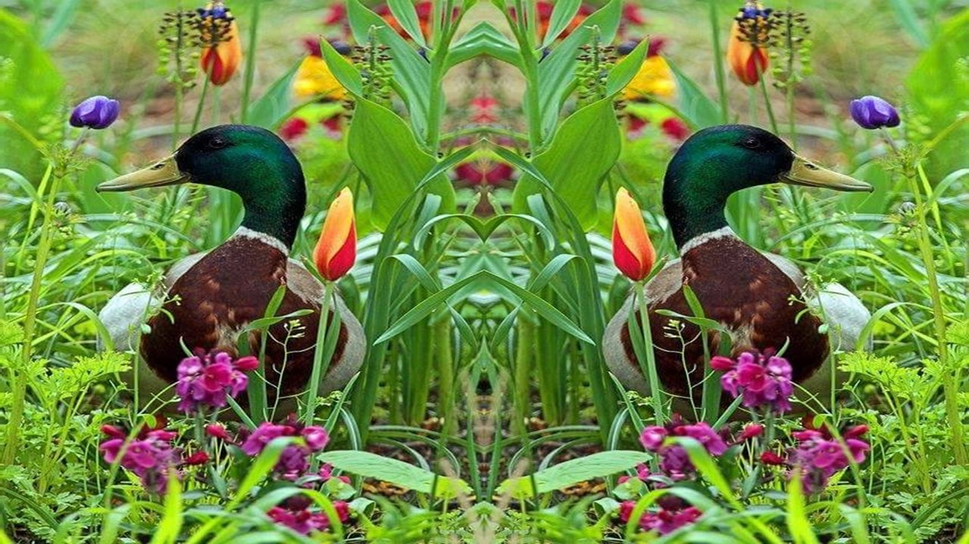
Isso é perdoar. Isso é permitir que a história siga seu curso trazendo uma lembrança que não pesa mais. Na vida é necessário perdoar sempre.

Slide 11
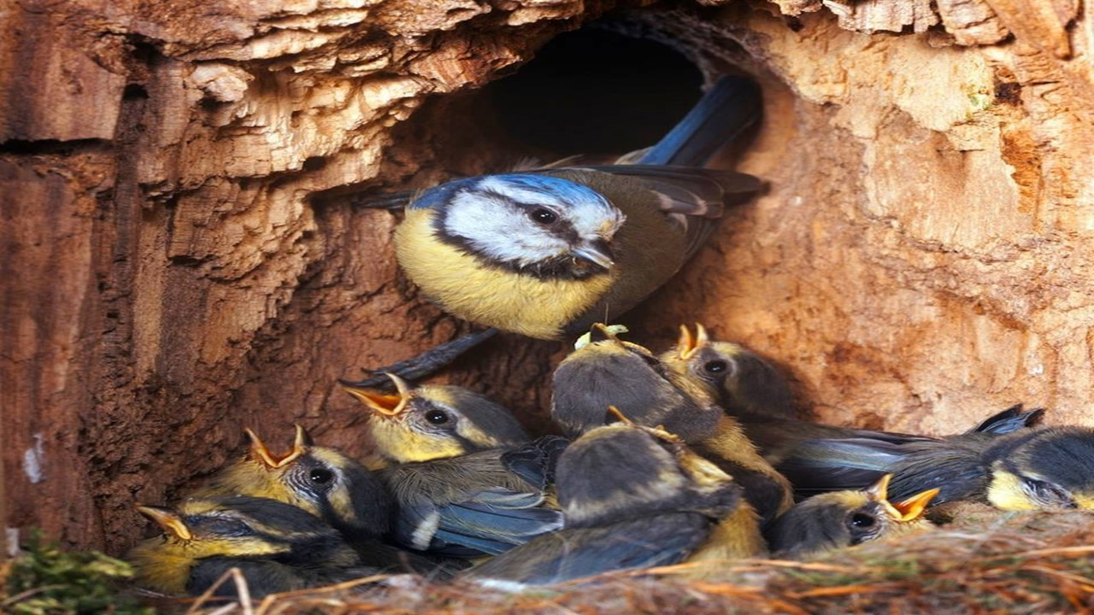
Perdoar a finitude das coisas, perdoar a pressa do tempo, perdoar as despedidas e os pontos de vista, perdoar erros bobos ou grandiosos, perdoar as ausências, perdoar a falta de jeito e a indiferença.

Slide 12
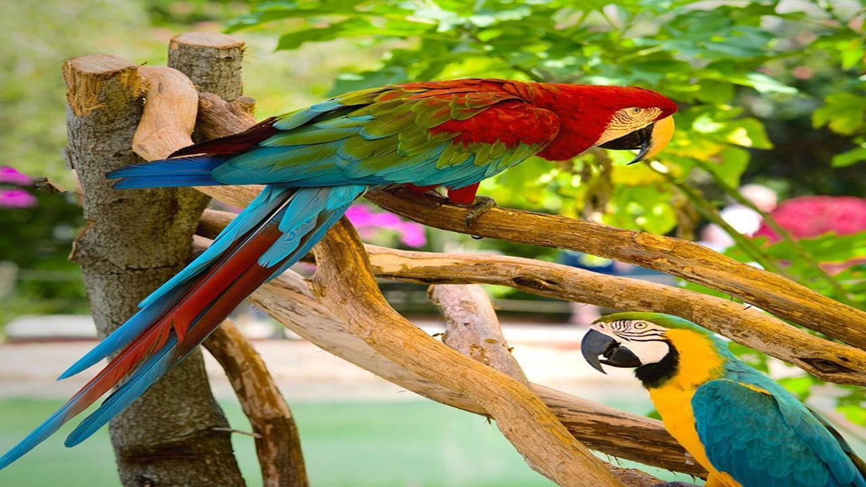
Sem o perdão, ficamos presos a um lugar de falhas e faltas. Não seguimos em frente, não superamos, não evoluímos.
É preciso ser leve.

Slide 13

É preciso ser leve. Absolver a existência de culpas que nos atam a um lugar que não existe mais, e livrar nossa história de ressentimentos antigos.

Slide 14
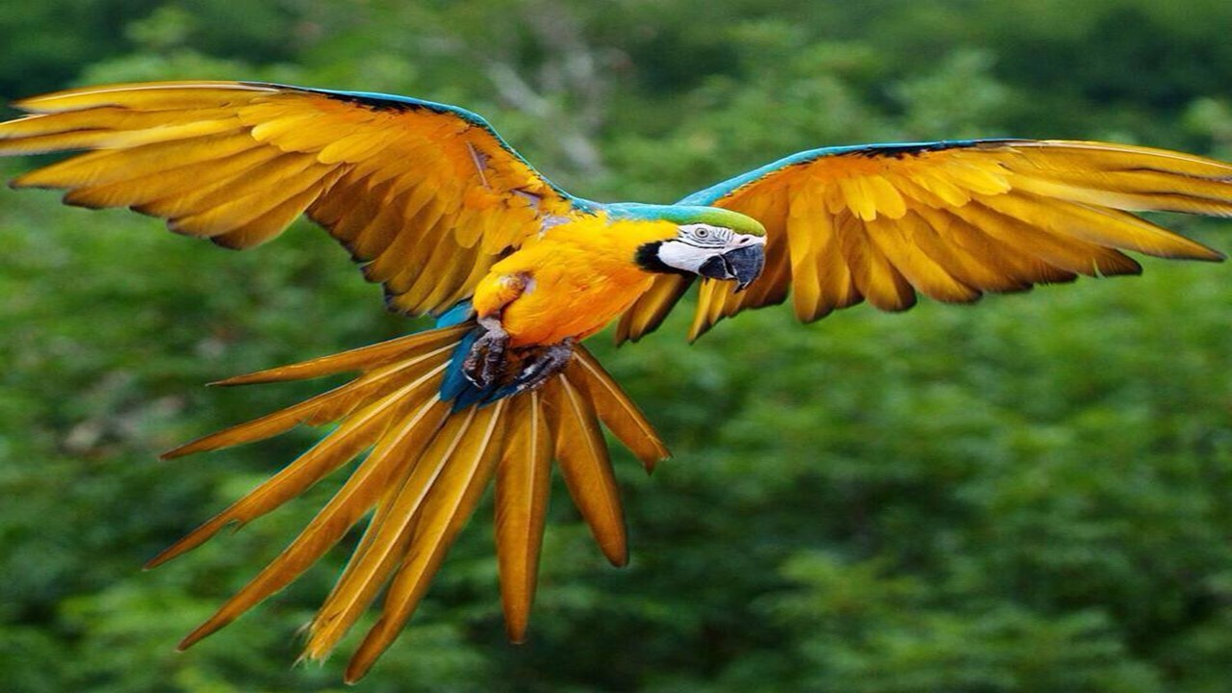
Se sua infância foi dolorosa, se seus pais não cuidaram de você com cuidado, se você sofreu bullying na escola, se seu primeiro namorado lhe traiu, se sua amiga lhe humilhou…

Slide 15
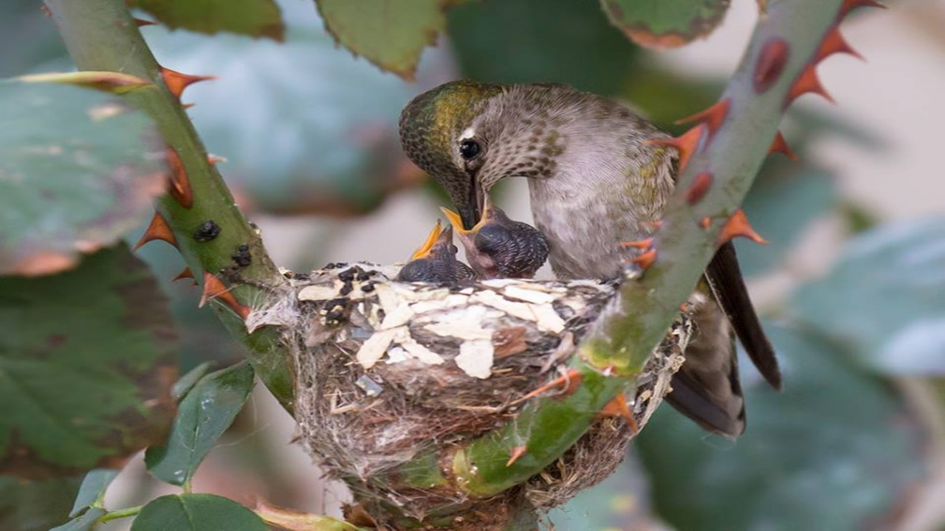
tudo isso passa a ser irrelevante quando você aprende a perdoar. Quando você entende que a dor pelos fatos ocorridos pode ser carregada ou não.

Slide 16
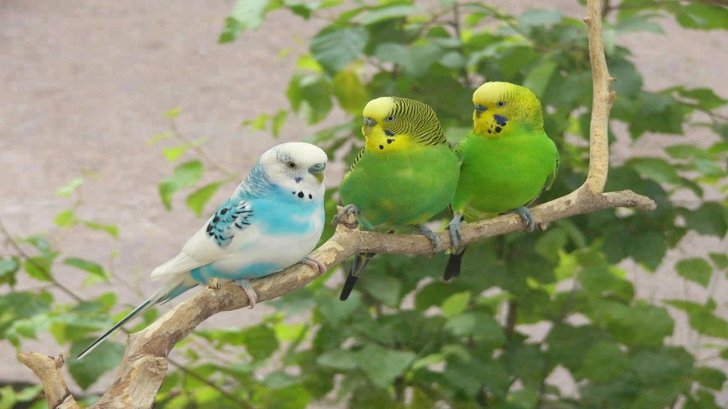
Quando você percebe que as feridas fazem parte da sua história, mas é você que decide como quer lidar com elas.

Slide 17

A gente não se esquece dos cacos de vidro que pisou, mas a cura chega quando a gente volta a caminhar sem dor.

Slide 18
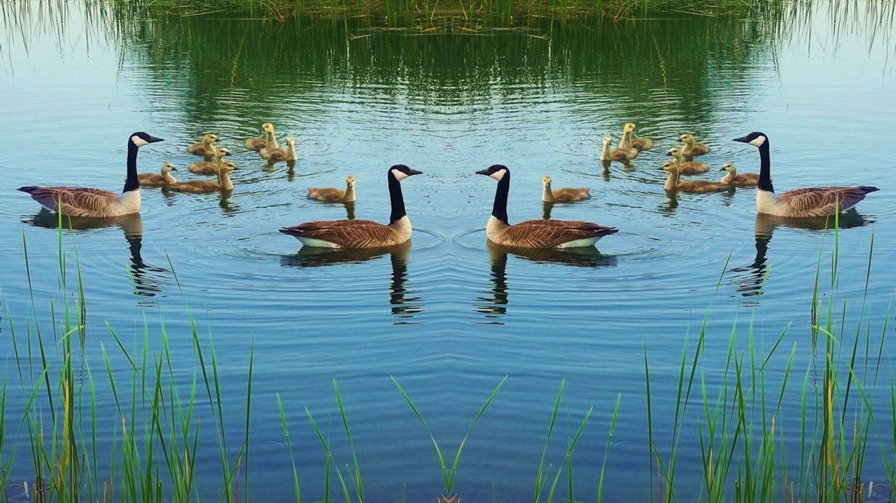
A gente se lembra, mas não se importa mais. Isso é perdoar. Isso é permitir que sua história siga sem lhe machucar.

Slide 19
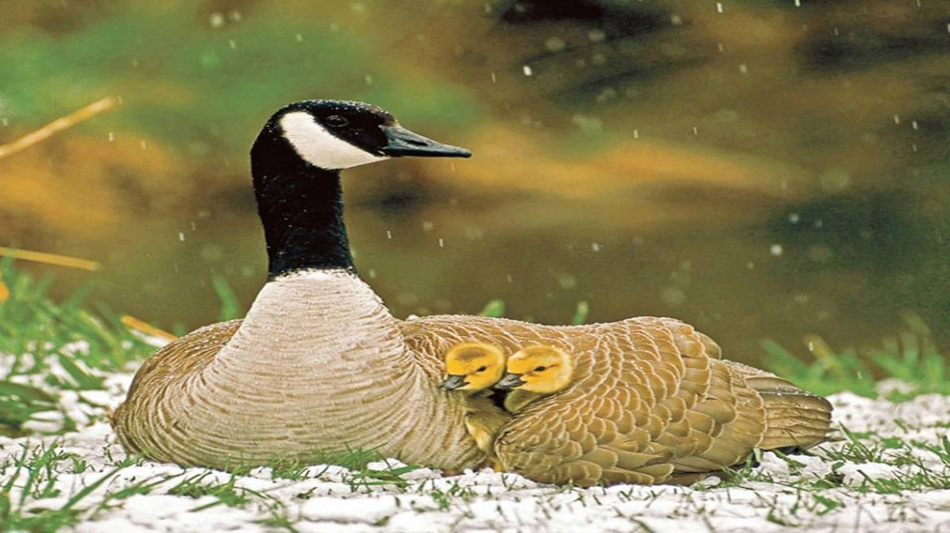
Talvez seja hora de encarar aquilo que não sabemos lidar e simplesmente perdoar. Iremos descobrir que não precisamos esquecer pra seguir em frente, e sim decidir que isso não tem o poder de nos machucar mais.

Slide 20
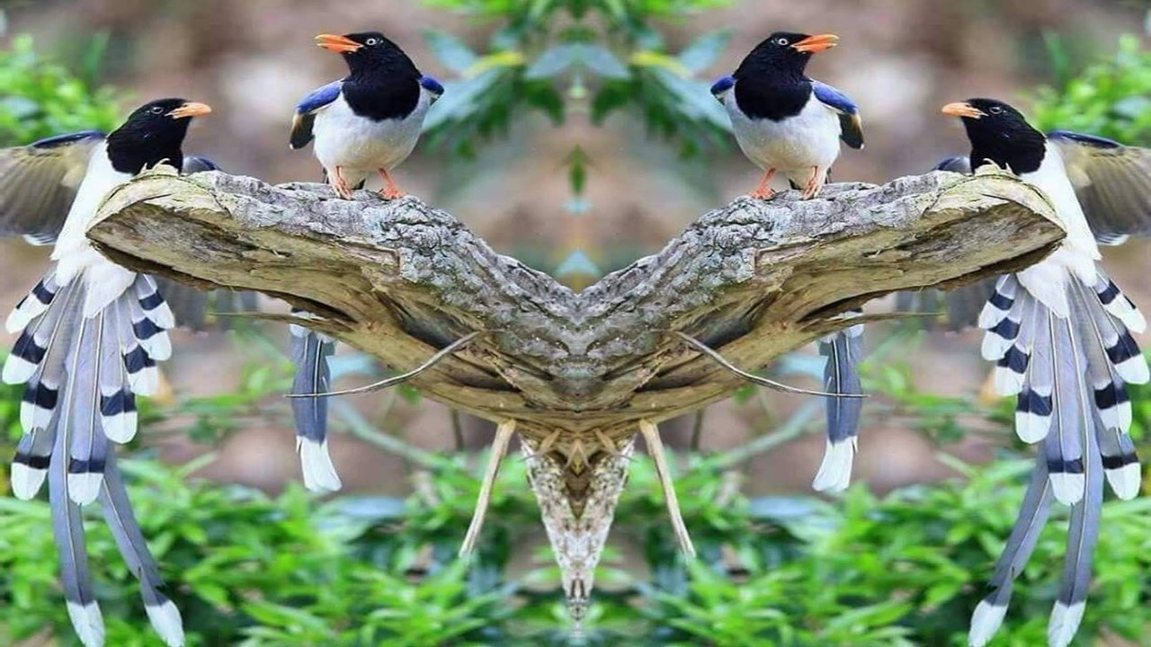
O perdão é uma escolha.

Slide 21

Uma escolha de viver sem dívidas com o passado, uma escolha de se desvencilhar das mágoas e ressentimentos e, principalmente, uma escolha de viver sem dor.

Slide 22
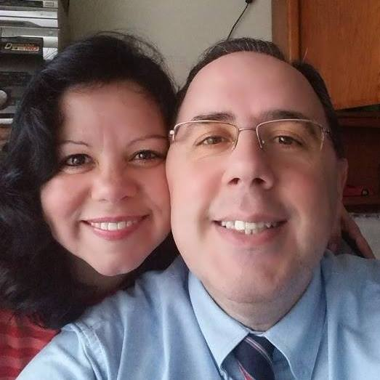
Imagens Internet
Texto: Autor Fabíola Simões
Música: Panpipes- Free The Spirit
Formatação: Olga Lopes
lopesolg@gmail.com
www.facebook.com/olga.lopes.16
www.youtube.com/user/olgagomeslopes
www.sergrasan.com

